Slide 1
TieVelhon tukiklinikka 11.10.2024

Slide 2
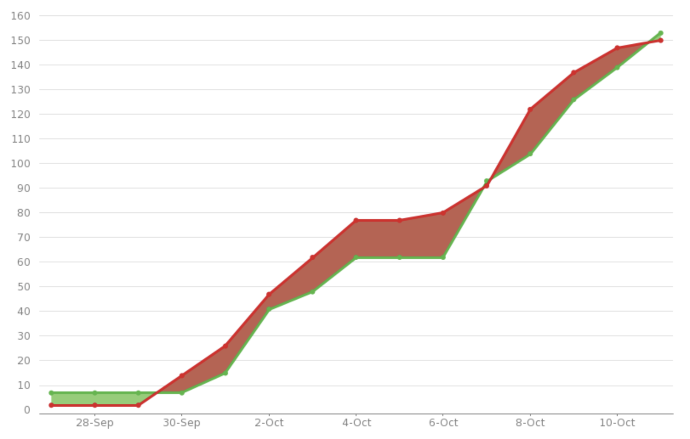
Operoinnin työjono

Slide 3
Ajankohtaista
Viherhoitokuvioiden mitattujen geometrioiden täydennykset
Kilpailuun menevillä urakka-alueiden kuviot päivitetty
Seuraavaksi aletaan päivittää ensi vuonna kilpailutukseen meneviä urakka-alueita
Varareittien vienti etenee
Viimeisinä KaSEly ja LapEly työn alla
Syksyn palvelutasomittausten (PTM) tallennus on käynnissä
Sorateiden kelirikkomittausten uudelleenvienti tehtiin tällä viikolla.
Uusi nopeusrajoitukset-kohdeluokka testattu, tarkennetaan määrittely ja valmistaudutaan pohjadatan luomiseen

Slide 4
Hallinnolliset muutokset / lakkautukset
Viiteeseen
Viite aukeaa päivityksille arviolta 4.11.2024.
Hallinnolliset muutokset Viiteessä:
ei riitä, että päivittää Velhoon!
Ensin muutokset Viiteeseen, koska etäisyyslukemat täsmäytyvät päivityksessä. Projisointi voi muuttua, kun keskiviivoja muutetaan.
Velhoon
pitää ilmoittaa hallinnollisen luokan muutoksista kadunpitopäätökset-kohdeluokka, poisto maantien hoitourakasta tai mahdollinen hoitosopimus.
Jos tieosuus lakkautetaan, niin Velhoon ei tarvitse ilmoittaa mitään: Velho asettaa kaikille tiedoille loppupäivämäärän (päättyen, voimassaoloaika_loppu)

Slide 5
Miksi Velhon käyttöliittymässä ja rajapinnoissa ei näy 1.10. voimaan tulleet maanteiden hoitourakat, talvihoitoluokat jne.?
Indeksoinnissa oli Velhossa ongelmia, joten tiedot eivät ole tulleet näkyviin
Kaikki indeksoinnit on nyt tehty
Tiedot näkyvät ajantasaisina.

Slide 6
Viherhoitokuviot
Velhoon palautettu entinen tietorakenne
Voi päivittää normaalisti
Kilpailutuksen raporteilla on jäädytetty tilanne (25.9.2024) toistaiseksi.
Maanantaina 14.10 sovitaan, koska päivitys Velhosta Kilpailutustietojen latauspalveluun käynnistetään Viherhoitokuvioiden (raportti 1.10) osalta.
Muissa hyödyntävissä järjestelmissä ajantasainen tilanne

Slide 7
Rautateiden tasoristeykset Velhossa
Miksi tasoristeykset ei näy Velhon rajapinnoissa, Suomen Väylissä eikä Väylämapissa?
Päätetty, että näiden osalta rajapintoihin tuodaan vain Ratkon tiedot, koska Ratko on määritelty tasoristeystiedon masteriksi.
Velhon tiekohdehaulla saa Velhon tasoristeystason esimerkiksi exceliin.
Marraskuussa palaveri, jossa aloitetaan selvittely Velhon tasoristeyksien kohtalosta.

Slide 8
Vanhalla tavalla Velhoon viety kaidejakso inventoidaan uuden ohjeen mukaisesti ja kaidejakso pilkotaan vaihtuvien rakenteiden mukaisesti osiin. Miten uudet tiedot viedään Velhoon, jätetäänkö jollekin jaksolle vanha oid, mitä päivämääriä laitetaan jne.?
Kaiteiden pilkonta
Vanha kaide poistetaan ja pilkotut osat lisätään uusi-ilmoituksella
Vanhalta kaiteelta kopioitava alkupäivämäärä!
Kaiteiden elinkaaren arvioinnissa ikä on oleellisin tieto (jos ei vaurioita). Tyypillisesti kaide kestää hyvin 30-40v ja käytännössä vasta sen jälkeen kuntoa tarvitsee alkaa seuraamaan pois lukien esim. kolarivaurioidut paikat.
Kaiteiden todellisia alkupäivämääriä on selvitelty asiantuntijoiden toimesta ja osa ilmeisesti jo myös korjattu.

Slide 9
Tiealueen poikkileikkaustoimenpiteen sijaintitarkenne ja toimenpiteen kohdeluokka
Miksi sijaintitarkenne ja toimenpiteen kohdeluokka ovat molemmat pakollista tietoa tiealueen poikkileikkaustoimenpiteissä, vaikka niihin tulee sama tieto?
Johtuu siitä, että esimerkiksi levikkeet eivät ole sijaintitarkenteissa
pitää ilmoittaa sekä sijaintitarkenne ja toimenpiteen kohdeluokka.

Slide 10
Miksi Paljussa vanhaa viherhoitodataa?
Viherhoitodatat poistettu Paljusta, kiitos huomiosta!
Viherhoitoalueet on saatavissa Avalta.
Siksi eivät enää Paljussa.

Slide 11
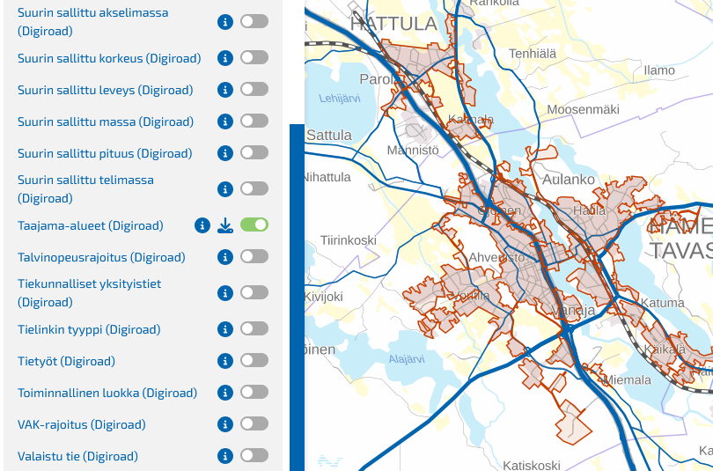
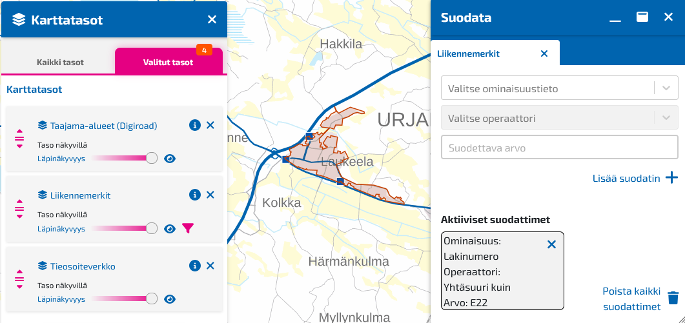
Suomen Väylien vinkkejä
1) Uusi taso: taajama-alueet (Digiroad)
2) Filtteröinti-toiminnallisuus
Palautetta voi antaa ja kysymyksiä esittää osoitteeseen paikkatieto@vayla.fi

Slide 12
Tietorakennemuutosten kuukausiviesti
Palautteen pohjalta otamme käyttöön tietorakennemuutoksista kertovan kuukausiviestin.
Joka kuun viimeinen perjantai lähtevä viesti on kooste kuluneen kuukauden aikana tehdyistä Tievelhon tietorakennemuutoksista.
Ensimmäinen viesti lähtee 25.10.
Haluatko tilata viestin? Lähetä pyyntö: tiestotuki@vayla.fi.
Ajankohtaisen tilanteen löydät aina Velhon ohjesivulta: https://ohje.velho.vaylapilvi.fi/tievelho/tietorakenne/tietorakennemuutokset/

Slide 13
Velhon operoinnin Jiran avaaminen Elyläisille ja Väyläläisille
Kaisa Pusenius esittelee.
Muille kuin Elyläisille ja Väyläläisille toivotamme tässä vaiheessa hyvää viikonloppua!

Slide 14
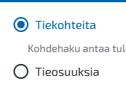
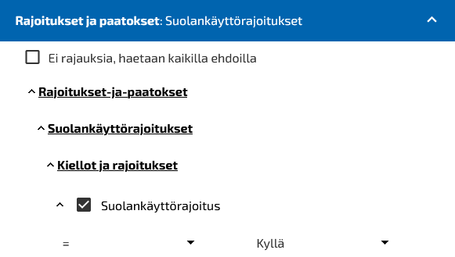
Velhon haun ongelmista raportoiminen
Ilmoita viestissä
onko haku tehty Velhon tuotannossa / testipuolella (liitä viestiin sivun osoite selaimen osoiteriviltä)
onko kyseessä tieosuushaku vai tiekohdehaku
mitä hakuehtoja on annettu
(mielellään kuvakaappaus!)

Slide 15
Toiveita tukiklinikoiden sisällöstä
Mistä aiheesta haluttaisiin lisäinfoa tai demoja tulevilla Tukiklinikoilla
Tähän mennessä ehdotetut sisällöt:
Ehdotuksia toivotaan. Ne voi lähettää osoitteeseen tiestotuki@vayla.fi

Slide 16
Palaute: tiestotuki@vayla.fi
Mikäli huomaatte Velhossa/tietoirrotuksissa tiedoissa virheitä, niin viestiä Tiestötukeen mieluiten esimerkkien kera
Selvitetään
Onko datavirhe Velhossa
Onko virhe syntynyt tietoirrotuksessa/yhdistelyssä
Näyttääkö käyttöliittymä tiedon väärin
Tunnistetaan kehityskohteita operoinnin toimintaan/prosesseihin
Velhon käyttöliittymästä palautetta
Palautetta saa antaa myös operoinnin toiminnasta

